Slide 1
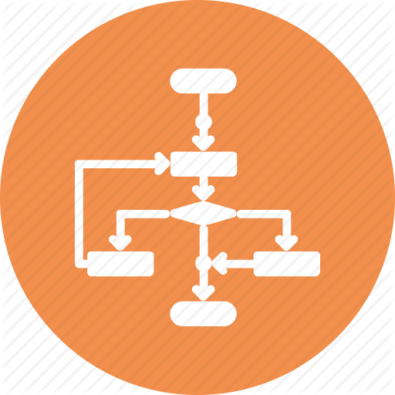
Вкладені алгоритмічні структури повторення та розгалуження
За новою програмою 2017 року

Slide 2
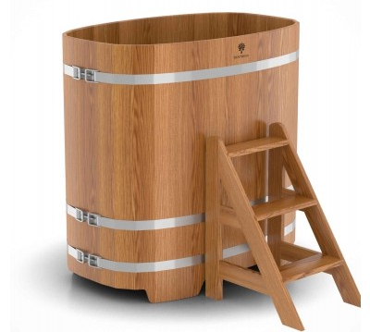
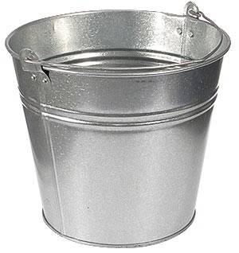
Цикл, вкладений у розгалуження
Розділ 3 § 3.4
Тепер розглянемо приклади алгоритмів з використанням циклів у розгалуженні.
Задача 2. Є діжка місткістю 50 літрів. Невідомо, чи є в ній вода. Є відро місткістю 10 л. Наповнити діжку водою.
Невідомо, чи є в діжці вода?
10 л

Slide 3
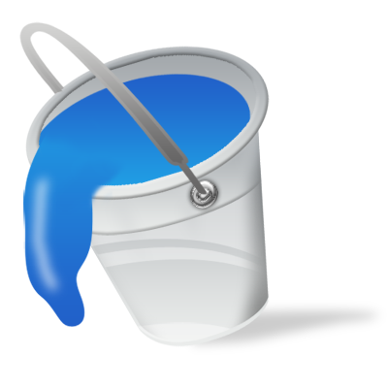
Цикл, вкладений у розгалуження
Розділ 3 § 3.4
Оскільки діжка може бути не порожньою (а можливо, навіть і повною), то спочатку перевіримо, чи є в ній вода.
Якщо в діжці є вода
Якщо спочатку води в діжці немає,
то наповнюватимемо її водою,
доки вона буде неповною.
то 5 разів наллємо в неї відро води.

Slide 4
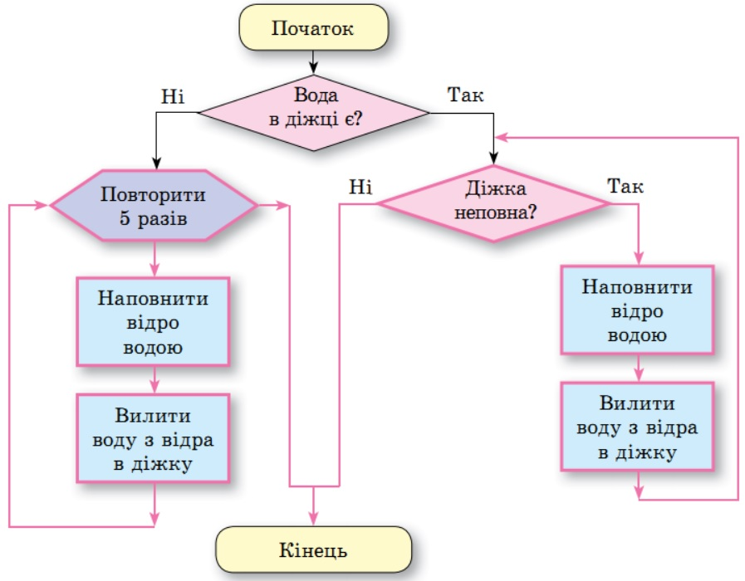
Цикл, вкладений у розгалуження
Розділ 3 § 3.4
Алгоритм розв'язування цієї задачі наведено на малюнку.

Slide 5
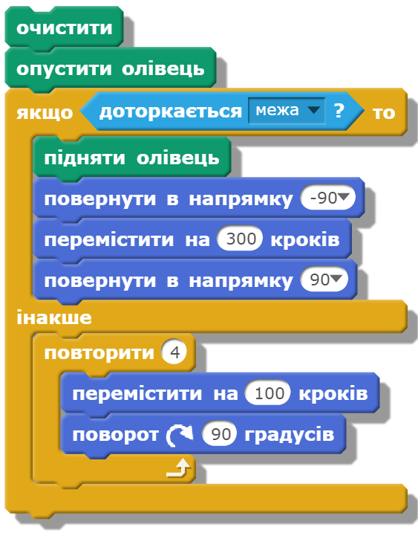
Цикл, вкладений у розгалуження
Розділ 3 § 3.4
Цикли в розгалуженні можна використовувати і в Scratch.
Наведемо приклад проекту, у якому виконавець,
відходить від правої межі Сцени
малює квадрат
якщо він до неї доторкається
якщо він до межі не доторкається.

Slide 6
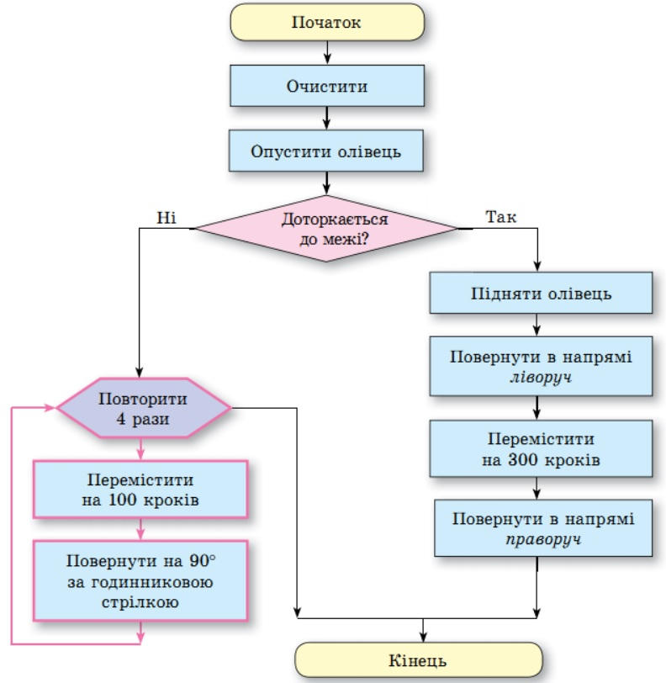
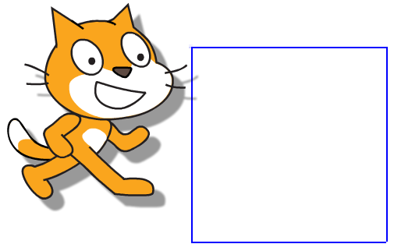
Цикл, вкладений у розгалуження
Розділ 3 § 3.4
Блок-схема алгоритму наведеного проекту матиме такий вигляд.

Slide 7
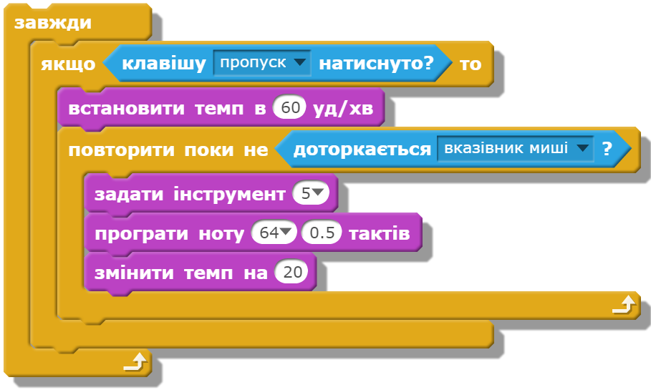
Цикл, вкладений у розгалуження
Розділ 3 § 3.4
Розглянемо ще один проект у Scratch з використанням циклів і розгалужень.
У ньому, якщо натиснуто клавішу пропуск, виконавець у циклі, поки його не доторкається вказівник миші, грає певну ноту зі збільшенням темпу на 20 під час кожного виконання тіла циклу.

Slide 8
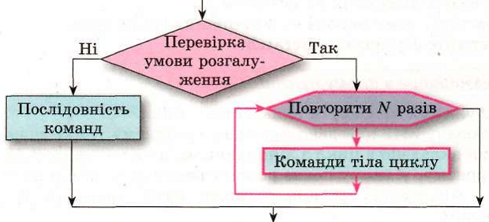
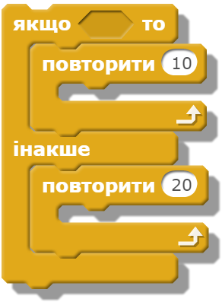
Дайте відповіді на запитання
Розділ 3 § 3.4
Як виконується фрагмент алгоритму, наведений на малюнку?
Як виконується наведений фрагмент алгоритму в Scratch?

Slide 9
Домашнє завдання
Розділ 3 § 3.4
Проаналізувати
§ 3.4, ст. 112-118

Slide 10
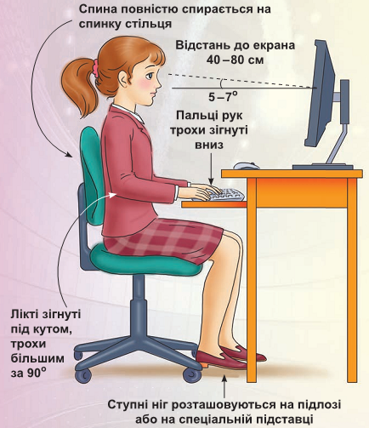
Працюємо за комп’ютером
Розділ 3 § 3.4
Сторінка
115

Slide 11
Дякую за увагу!
За новою програмою
Урок 28

